Slide 1


课堂测试系统的设计与开发
计科1902 朱颖

Slide 2
01
课题简介
02
界面设计
目 录
Contents
03
系统架构
04
进度安排

Slide 3

1
课题简介

Slide 4

课题简介
当前的传统教学方式中,一些环节比如点名,进行随堂小测试等,在班级人数较多时变得非常耗费时间且效果也不好;一些纯线上的教学方式也存在弊端,如缺乏监督者,且教学效果十分受学生学习环境的影响,或者说仅依赖学生的积极性和自制力,很难达到有质量的线上教学。

Slide 5
课题简介
本文通过实际课堂去了解授课的具体环节,结合从教师视角和学生视角收集目前教学中一些费时费力的环节和存在的其他问题,结合移动互联网技术与智能终端技术,构建基于智能终端的移动课堂学习系统,满足当下移动课堂教学的实际需求，以Android智能终端为载体,设计并实现了移动课堂学习app。

Slide 6
2
界面设计

Slide 7
界面设计
课程界面
消息界面
发布随堂检测界面
结果界面
个人界面

Slide 8
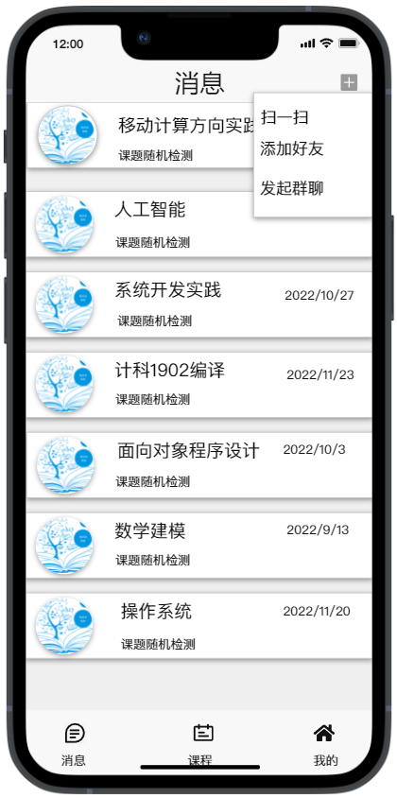
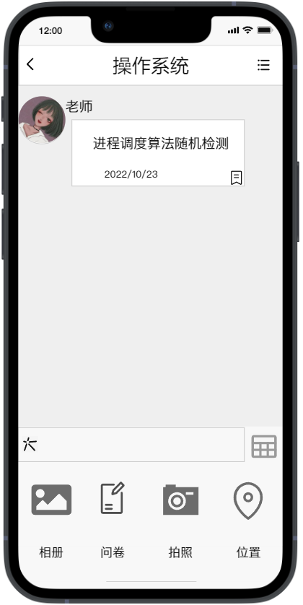
消息界面

Slide 9
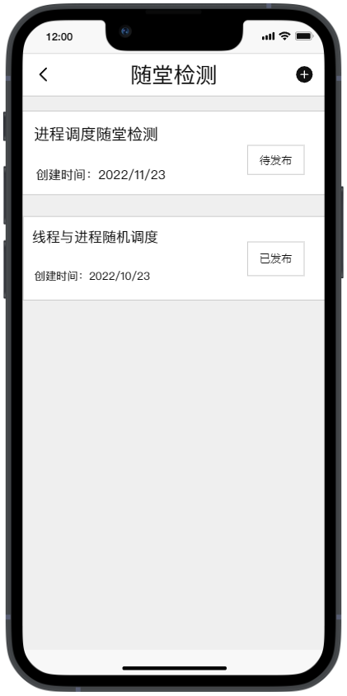
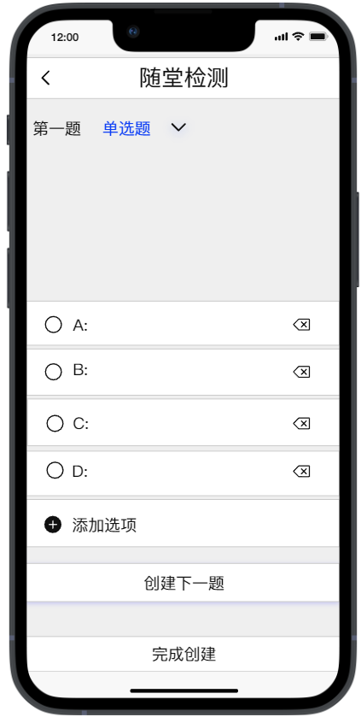
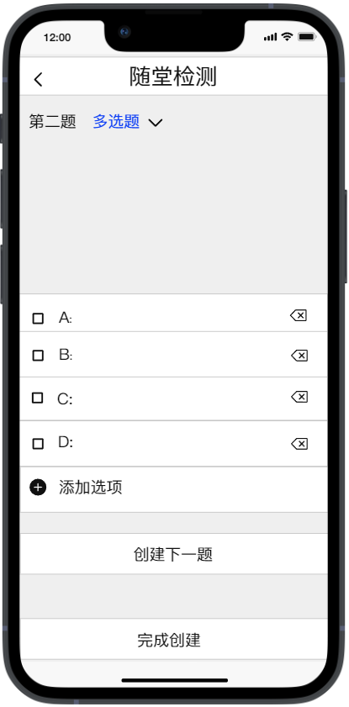
发布随堂检测界面

Slide 10
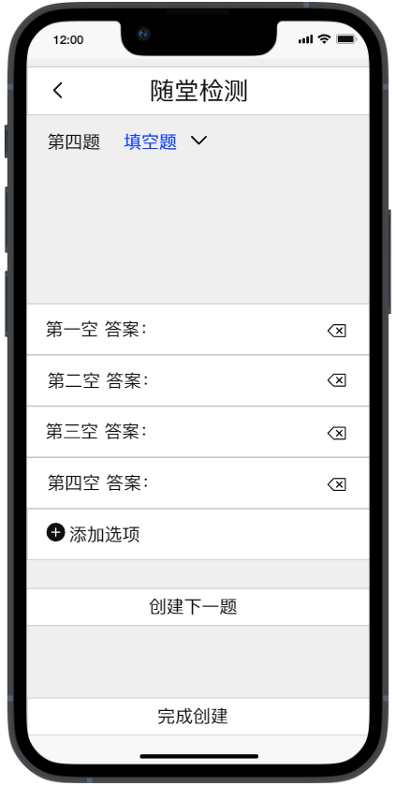
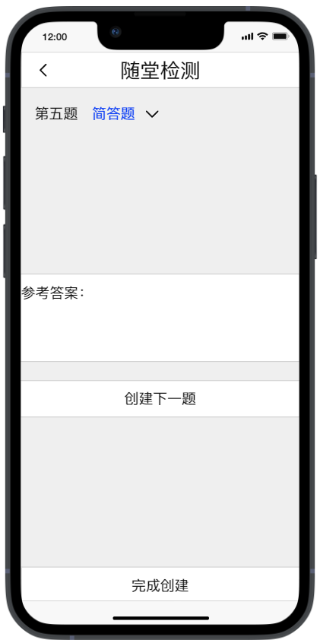
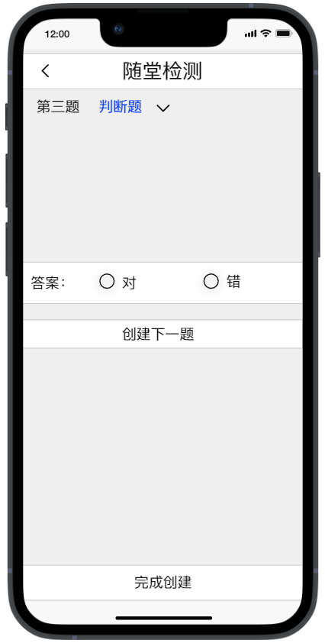
发布随堂检测界面

Slide 11
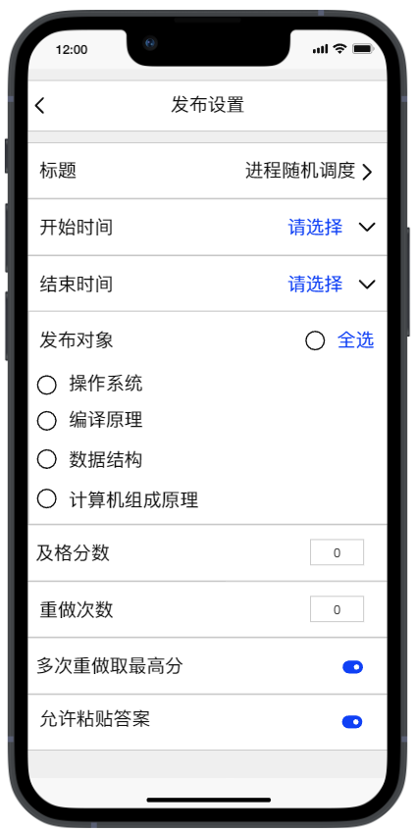
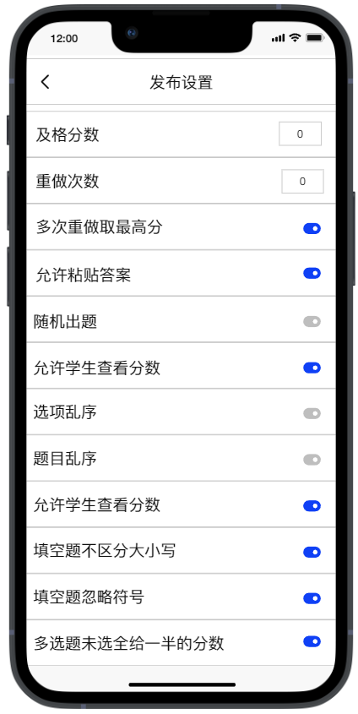
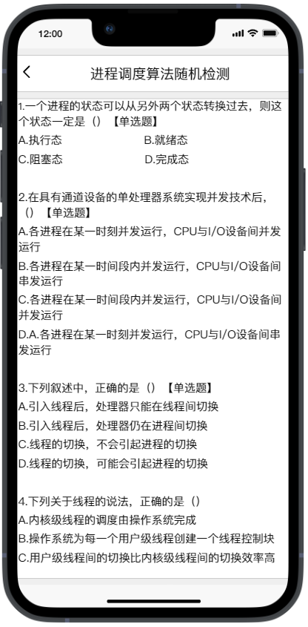
发布随堂检测界面

Slide 12
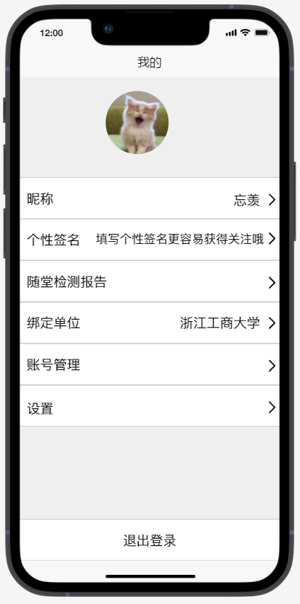
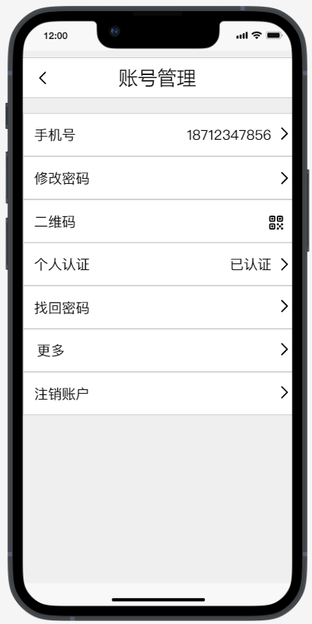
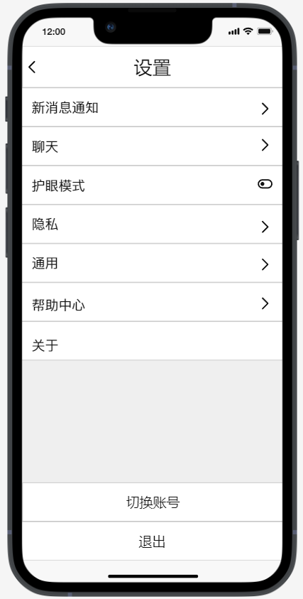
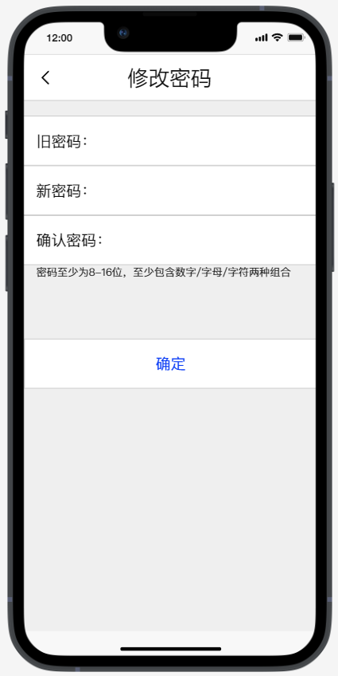
个人界面

Slide 13
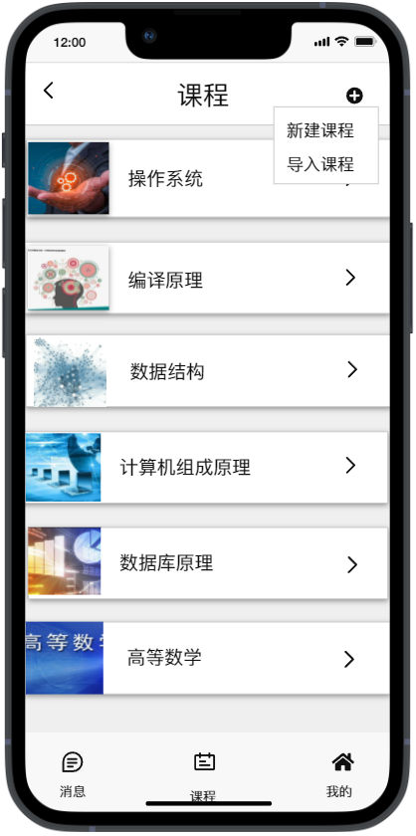
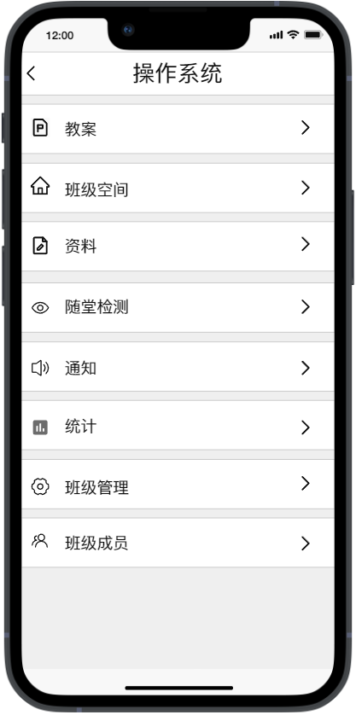
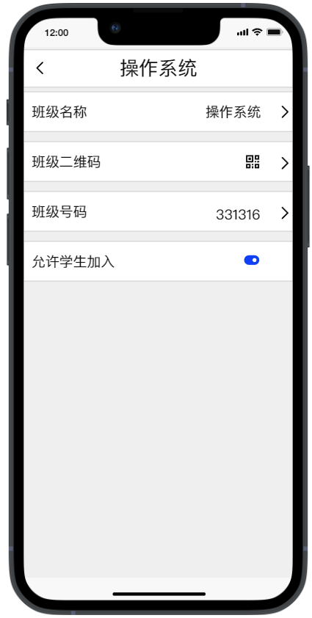
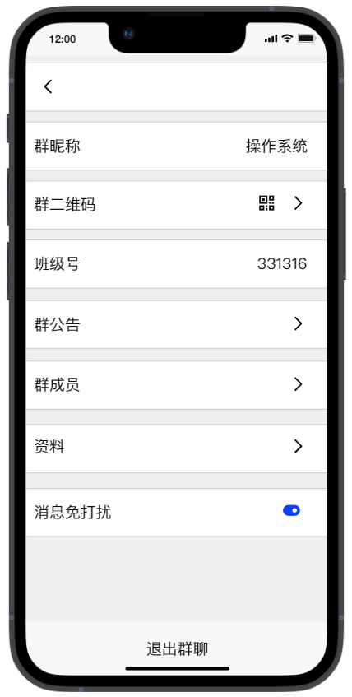
课程界面

Slide 14
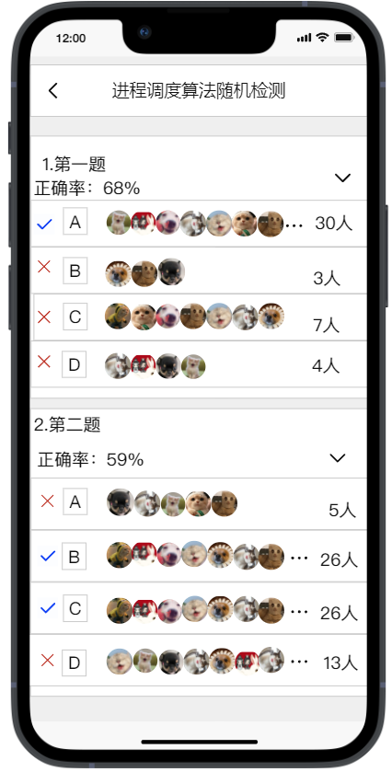
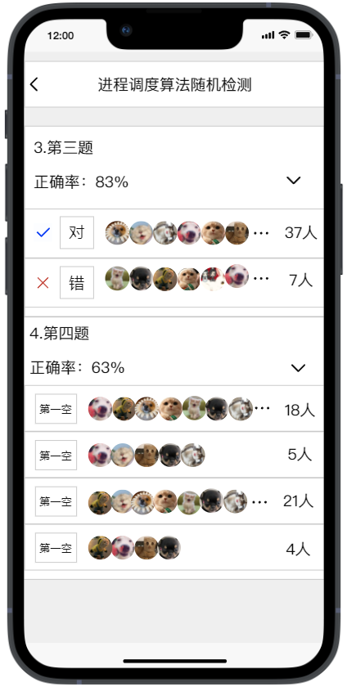
结果界面

Slide 15
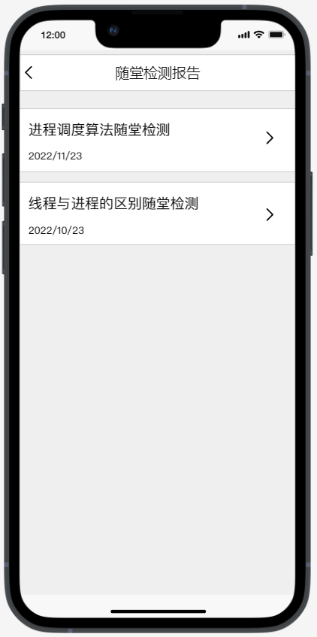
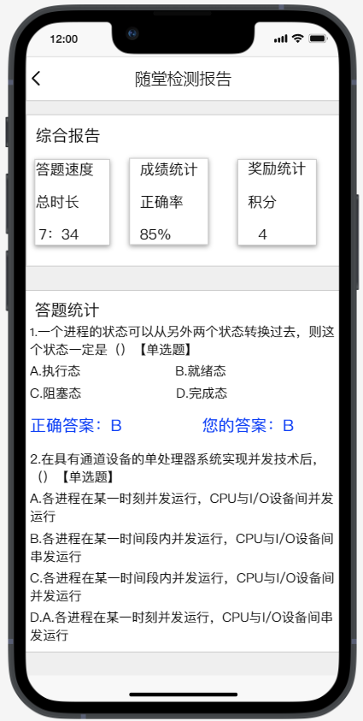
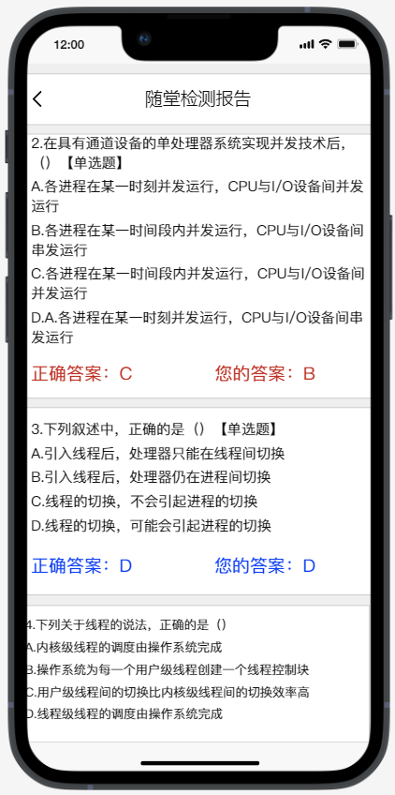
结果界面

Slide 16
3
系统架构

Slide 17
系统架构
系统整体构架分为管理端、用户端和云后端，管理端和用户端向云服务器请求信息显示，云服务端
返回数据。将教师和学生的功能部署在移动端，主要实现了在线签到、课堂测试、成绩分析等功能。
后端部署在与服务器上。
用户端
主要使用Android技术。用户和管理员通过注册登录系统，然后实名认证，管理员可以建立班级，删除班级，对班级学生可进行增删改查，实名认证之后，管理员通过发布签到获取学生位置信息，通过发布随堂检测获知学生对知识的掌握程度，设置积分机制，增强学生学习的积极性，增加课堂的趣味性。课程管理方面涉及到成绩、测试、课程资源等。
后端
主要使用 Spring Boot 框架、MySQL 数据库，采用基于百度地图 API 的地址管理信息。

Slide 18
4
进度安排

Slide 19
进度安排
起止时间 | 内容
2022年10月9日-2022年10月20日 | 开题选题
2022年10月20日-2023年1月10日 | 开题答辩
2023年1月10日-2023年2月25日 | 毕业论文中期检查
2023年2月25日-2023年4月18日 | 系统开发
2023年4月18日-2023年4月22日 | 系统验收
2023年4月22日-2023年5月12日 | 毕业论文完善
2023年5月9日-2023年5月13日 | 论文答辩

Slide 20
THANK YOU
For our ever-lasting friendship, send sincere blessings and warm greetings to my friends whom I miss so much.

